Slide 1
Показникові рівняння

Slide 2
7 цікавих фільмів про математику і математиків
«Пі» (США, 1998);
«Х + Y» (Великобританія, 2014 року);
«Улюблене рівняння професора» (Японія, 2006);
«Розумниця Уілл Хантінг» (США, 1997);
«Гра в імітацію» (Великобританія, США, 2014 року);
«Ігри розуму» (США, 2001);
«Доказ» (США, 2004).

Slide 3
Методи розв'язання показникових рівнянь
Функціонально - графічний метод
Метод зведення обох частин рівняння до степенів з однаковими основами стосується двочленних рівнянь, які можна звести до виду а^{f(x)} =a ^{q(x)}
Метод уведення нової змінної

Slide 4
Метод зведення обох частин рівняння до степенів з однаковими основами стосується двочленних рівнянь, які можна звести до виду а^{f(x)} =a ^{q(x)}.
Зведення до степеня з однією основою | 0,2^{2х+6}=25; (0,2=1/5) ; 5^{-(2х+6)}=5;² х=-4. | 5^{х+3}+3=4; 5^{х+3}=4-3; 5^{х+3}=1; 5^{х+3}=5⁰ ; х+3=0; х=-3. | 4^{х}=16; 4^{х}=4² ; х=2. | 2^{3х-1}=32; 2^{3х-1}=2⁵ ; 3х-1=5; х=3.

Slide 5
Методи Способи
І. Метод зведення обох частин рівняння до степенів з однаковими основами стосується двочленних рівнянь, які можна звести до виду а^{f(x)} =a ^{q(x)}
ІІ. Метод уведення нової змінної
ІІІ. Функціонально – графічний метод
Зведення до однієі основи
Винесення спільного множника за дужки
Зведення до квадратного
Введення змінної
Розв'язування однорідного рівняння

Slide 6
Введення змінної
Розв’язання показникових рівнянь способом введення змінної та зведення до квадратного
Будуємо графіки
Функціонально - графічний метод
Розв’язування однорідного рівняння
Рівняння виду
називають однорідним показниковим рівнянням. Для розв’язання такого рівняння треба ліву й праву частину поділити на а^{2х} = 0 або на в^{2х} = 0

Slide 7
Розв’язання показникових рівнянь способом введення змінної та зведення до квадратного рівняння Алгоритм розв’язання
Розв’язати рівняння. | 3^{2х+5}=3^{х+2}+2.
Розв’язання
Виконавши тотожні перетворення, зведемо рівняння до квадратного | 3^{2х+4+1}=3^{х+2}+2; 3^{2х+4}∙ 3=3^{х+2}+2;
Зробимо заміну: | Замінимо 3^{х+2}= t, t>0 тоді 3^{2х+4}== t².
Розв’яжемо одержане квадратне рівняння відносно t: | 3 t²- t-2=0; t₁=1; t₂= - - не задовольняє умову t>0
Повернемося до заміни і розв’яжемо показникове рівняння: | 3^{х+2}= 1; 3^{х+2}= 3⁰; х+2=0; х=-2
Запишемо відповідь. | Відповідь. – 2.

Slide 8
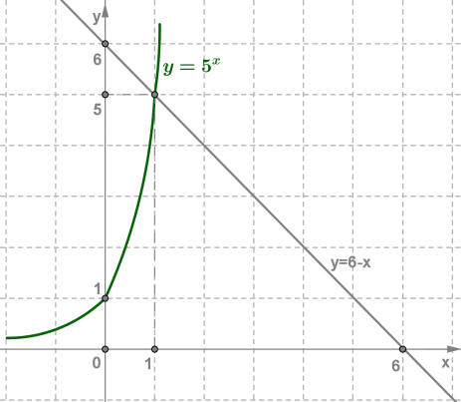
Функціонально - графічний метод Розв'язати рівняння 5^{х}=6−x Побудуємо в одній системі координат графіки функцій y=5^{x} і y=6−x

Slide 9
Розв’язування однорідного рівняння

